Slide 1
بسم الله الرحمن الرحیم

Slide 2
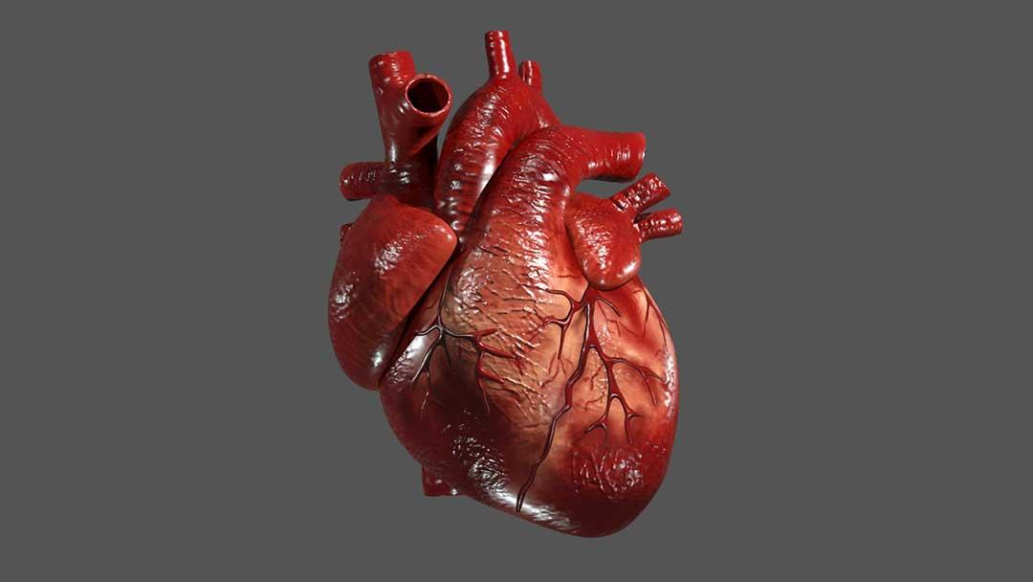
اورژانس های قلب و فشارخون

Slide 3
سیستم گردش خون
متشکل از قلب، رگ های خونی و خون
عملکرد های سیستم گردش خون:
1.فراهم کردن اکسیژن و مواد غذایی برای سلول ها و جمع آوری موادزائد
2.به عنوان واسطه برای حفظ تعادل اسید و باز
3.رساندن سلول های ایمنی و سایر مواد برای مبارزه با عفونت
4. حاوی موادی که لخته شدن را تقویت میکند

Slide 4
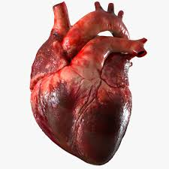
آناتومی قلب و عروق
قلب در مدیاستن، تقریبا دوسوم از حجم قلب در سمت چپ خط وسط بدن
راس(apex)رذدرست بالای دیافاگم قرار دارد
عضو عضلانی با سه لایه:
1.اندوکارد:داخلی ترین با پوشاندن حفره ها
2.میوکارد:لایه میانی با توانایی تولید و هدایت پیام های الکتریکی و عامل انقباض
3.پریکارد:خارجی ترین ومحافظ قلب. کیسه ی دوجداره با مقدارکمی مایع روان کننده بین دولایه

Slide 5
آناتومی قلب و عروق
انواع سلول های قلبی:
1.سلول های عملکردی:در پاسخ به اسمپالس ها منقبض میشوند
2.سلول های سیستم هدایتی: محل های ضربان ساز-مسیر هدایتی(نه منقبض میشوند و نه ایمپالس تولید میکنند)

Slide 6
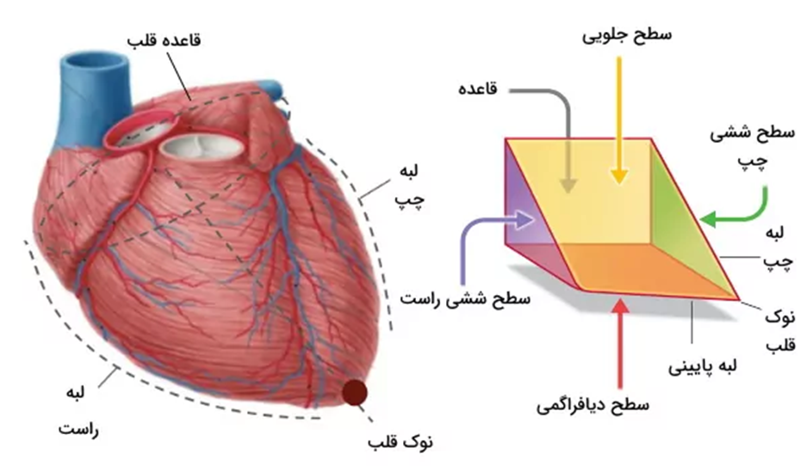

Slide 7
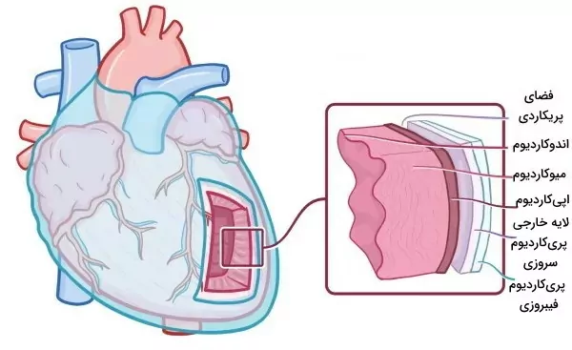

Slide 8
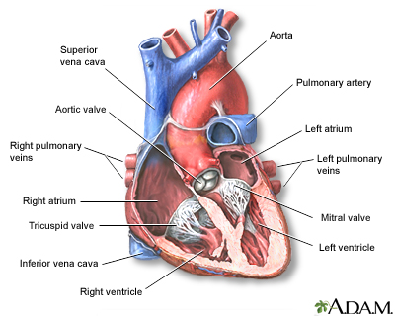

Slide 9
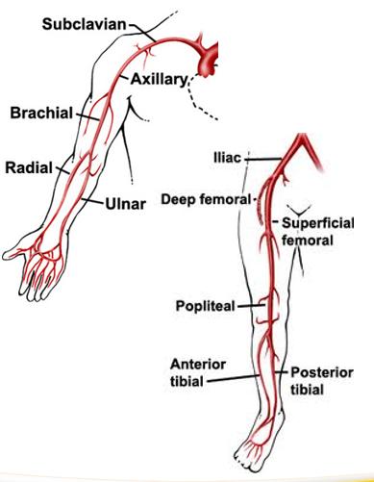

Slide 10
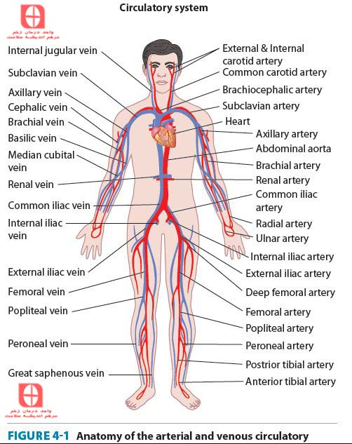

Slide 11
آناتومی قلب و عروق
شریان
شریانچه یا آرتریول(کوچکترین نوع شریان)
مویرگ ها(دیواره های نفوذپذیر)
ونول(کوچکترین شاخه ی ورید)
ورید ها

Slide 12
آناتومی قلب و عروق
عروق کرونر:
رساندن اکسیژن و مواد غذایی به سلول های قلب
منشا ائورت (اولین شریان هایی که از آئورت منشا میگیرند) شریان نزولی قدامی(LAD)
عروق کرونر:
1. شریان کرونری چپ(LAD):بطن چپ، دیواره ی بین بطنی و بخشی از بطن راست و سیستم هدایتی
شریان سیرکومفلکس(CX)
شریان نزولی خلفی(PDA)
2.شریان کرونری راست:بخشی از دهلیز راست و بخشی از سیستم هدایتی
شریان مارژینال

Slide 13
LAD | جلوی بطن چپ و دیواره بین‌بطنی
Circumflex | سمت چپ و پشت قلب
RCA | بطن راست، دهلیز راست، پشت بطن چپ، گره‌های قلبی
PDA | دیواره پشت قلب و بخشی از بطن چپ
مارژینال | سطح قدامی بطن راست

Slide 14
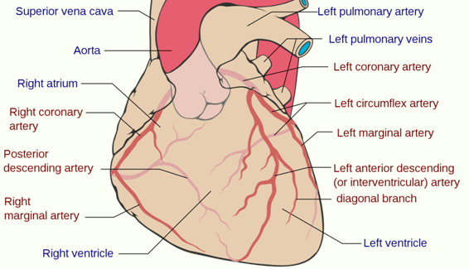

Slide 15
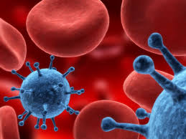
خون
قسمت مایع خون(سرم) به عنوان محیط انتقال عناصر تشکیل دهنده ی خون عمل میکنند.
گلبول قرمز
گلبول سفید
پلاکت

Slide 16
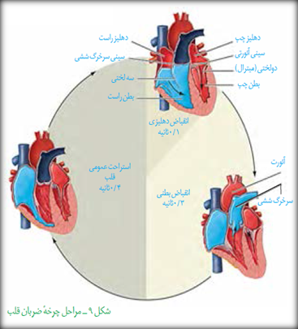
فیزیولوژی قلب
چرخه ی قلب: سیستول+ دیاستول
در هنگام سیستول: 2/3حجم داخل هربطن تخلیه میگردد کسر تخلیه

Slide 17
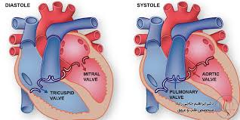

Slide 18
فیزیولوژی قلب
خونی که با هر ضربه تخلیه میگردد حجم ضربه ای(تقریبا 70ml)
عوامل تاثیر گذار:
1.پیش بار:حجم انتهای دیاستول و ایجاد کشش عضلانی
2. قدرت انقباضی
3. پس بار:مقاومتی که در برابر پمپ عضله ی قلب است( مقاومت رگ های محیطی و مرکزی)

Slide 19
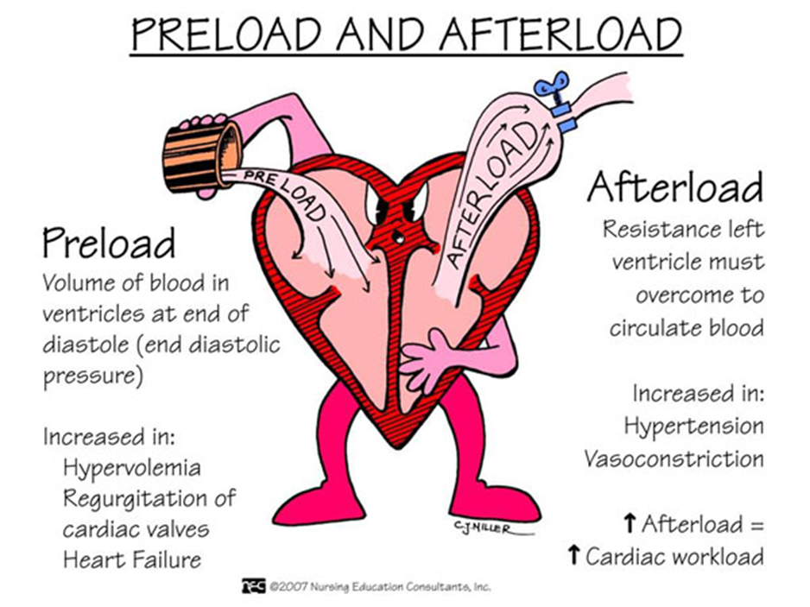

Slide 20
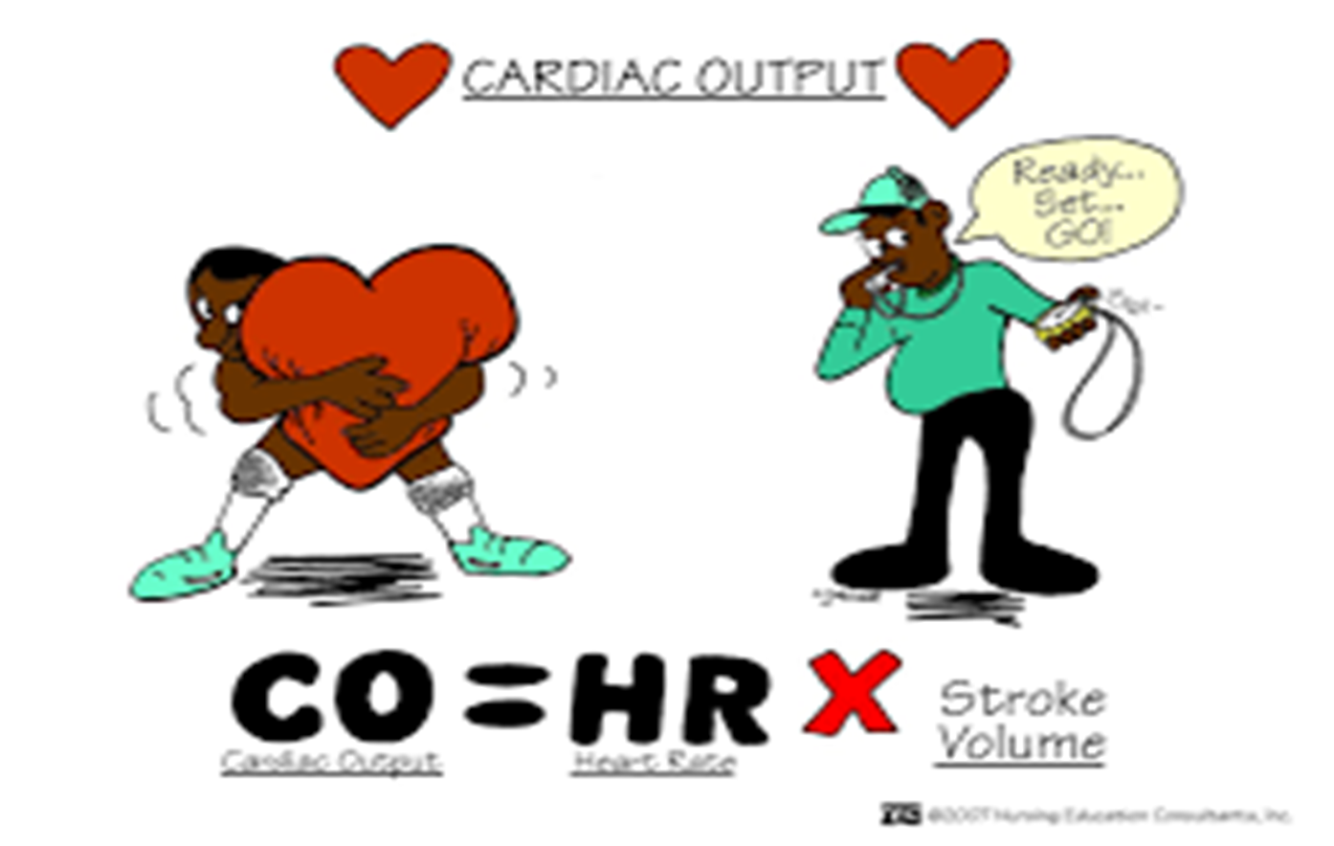
فیزیولوژی قلب
برون ده قلب:

Slide 21
فیزیولوژی قلب
عملکرد قلب تحت تاثیر سیستم عصبی خود مختار(سمپاتیک و پارا سمپاتیک)
اگرچه خود قلب می تواند به تنهایی ایمپالس ایجاد کند اما در هر حال متاثر است
تاثیر سمپاتیک: افزایش ضربان قلب و قدرت انقباضی(به هر سه مکان ضربان ساز و سلول های عملکردی عصب دهی میکند)
ناثیر پاراسمپاتیک: کاهش ضربان قلب و قدرت انقباضی(عصب دهی به گره SAو AV

Slide 22
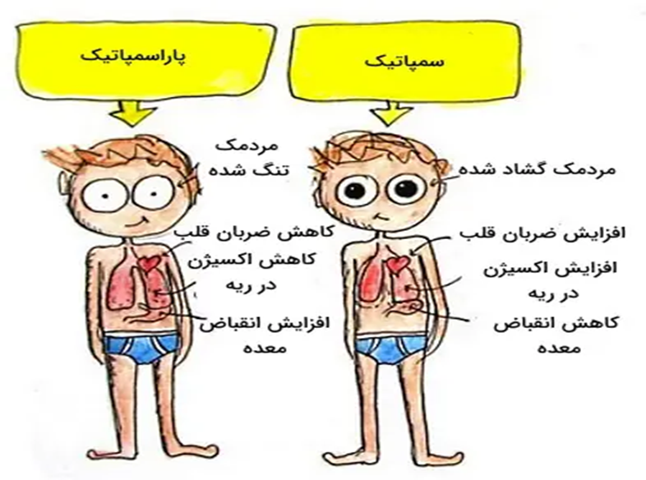

Slide 23

اصطلاحات
کرونوتروپی:مربوط به سرعت ضربان قلب
اینوتروپی: مربوط به قدرت انقباضی قلب
دروموتروپی:مربوط به سرعت هدایت تکانه های عصبی

Slide 24
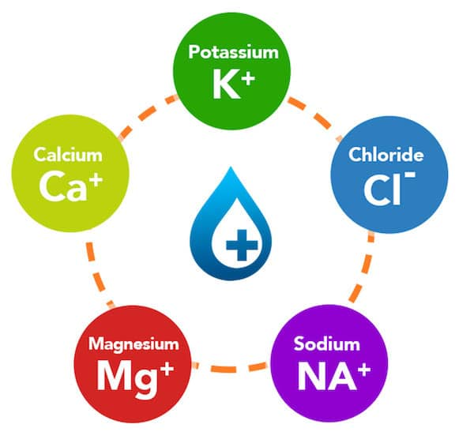
تاثیر الکترولیت ها
الکترولیت های موثر بر عملکرد قلب:
سدیم:در دپولاریزاسیون
کلسیم: در دپولاریزاسیون
پتاسیم: در رپولاریزاسیون
منیزیم و کلر

Slide 25
الکتروفیزیولوژی قلب
دیسک های بینابینی در رشته های عضله قلب اتصال رشته ها و هدایت تکانه های الکتریکی
انقباض های هماهنگ در عضله ی قلب:
1.سن سی سیوم دهلیزی: حرکت از بخش فوقانی به تحتانی
2.سن سی سیوم بطنی: حرکت از بخش تحتانی به فوقانی

Slide 26
عملکرد قلب
رپولاریزاسیون قلبی
دپولاریزاسیون قلبی
تغییر از پتانسیل عمل به استراحت: توقف ورود سدیم
پتانسیل استراحت:خروج پتاسیم از سلول و عمل پمپ سدیم-پتاسیم یون سدیم را از سلول خارج میکند و باعث ایجاد بار منفی بیشتر در داخل گردد
تغییر از پتانسیل استراحت به عمل
پتانسیل عمل:با تحریک میوکارد ورود یون های سدیم و ورود کندتر یون کلسیم به داخل و ایجاد بار مثبت در داخل سلول ها

Slide 27
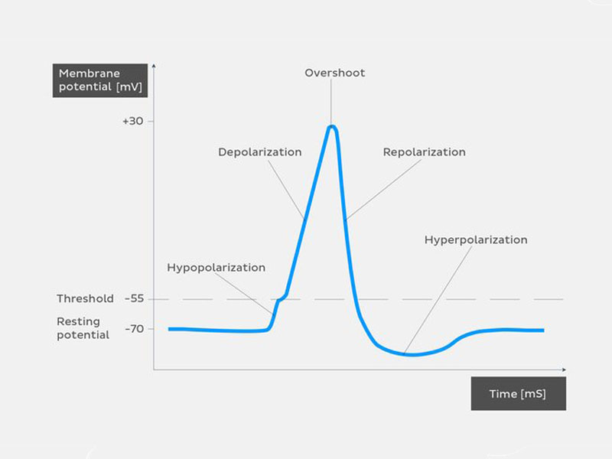

Slide 28
سیستم هدایت قلبی
ویژگی های سلول های هدایتی:
1.تحریک پذیری
2.هدایت پذیری
3.خودکاری یا خودتحریکی(اتوماتیسیتی): سلول دارای سریعترین سرعت تخلیه ضربان ساز(در حالت معمول گره سینوسی- دهلیزی)
4. انقباض پذیری

Slide 29
سیستم هدایتی قلبی
گره SA
اتصالAV(کند کردن تکانه و ایجاد امکان پرشدن بطن ها)
گره AV
نوار هیس
سیستم پورکنژ

Slide 30
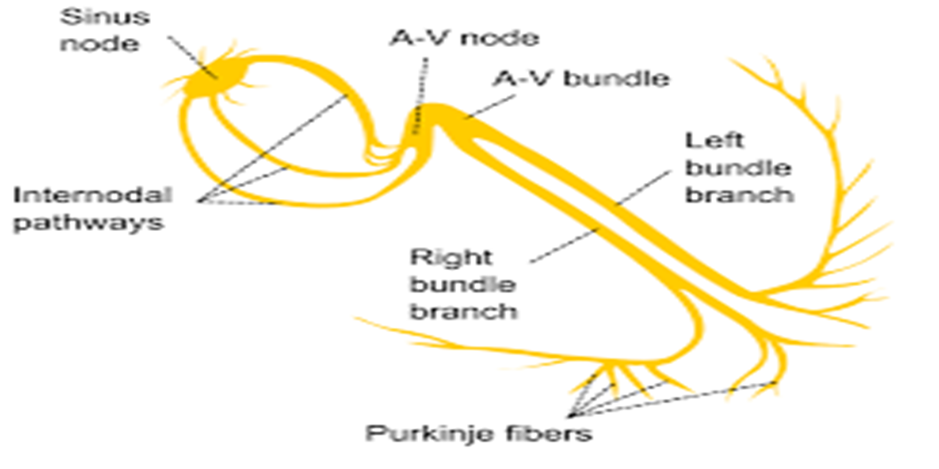

Slide 31
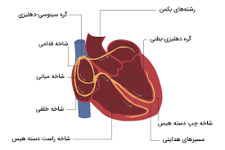

Slide 32
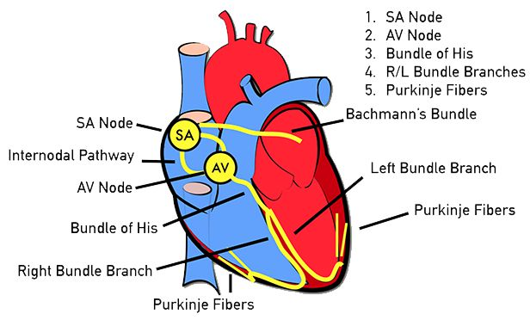

Slide 33
سیستم هدایتی قلبی
مسیر رپولاریزاسیون عکس این مسیر
سرعت خودتحریکی:
گره SA(قسمت فوقانی دهلیز راست):60-100
گرهAV (کراکس):40 -60
سیستم پورکنژ:15-40

Slide 34
صداهای قلبی
صدای اول قلب S1
زمان شنیدن: آغاز سیستول بطنی.
علت: بسته شدن دریچه‌های AV(میترال در سمت چپ و تریکوسپید در سمت راست).
مکان شنیدن: در اِیپکس قلب (نوک قلب) صدای S1 بلندتر و واضح‌تر شنیده می‌شود.
نکته: صدای "لوب" در "لوب-داب" به S1 مربوط است.
صدای دوم قلبS2
زمان شنیدن: پایان سیستول و آغاز دیاستول.
علت: بسته شدن دریچه‌های آئورتی و پولمونری (ریوی).
مکان شنیدن: در نواحی سمت بالای قفسه سینه، به‌ویژه دومین فضای بین‌دنده‌ای سمت راست و چپ، S2 بهتر شنیده می‌شود.
نکته: صدای "داب" مربوط به S2 است.

Slide 35
صداهای قلبی
صدای سوم قلب S3
زمان: بلافاصله بعد از S2 در فاز سریع پر شدن بطنی.
علت: ورود سریع خون به بطنی که دچار کاهش تطابق شده است.
معمولاً نشانه‌ای از: نارسایی قلبی به‌ویژه نارسایی احتقانی قلب
در چه افرادی طبیعی است؟ در کودکان و ورزشکاران ممکن است طبیعی باشد.
صدای چهارم قلب S4
زمان: درست قبل از S1پایان دیاستول.
علت: انقباض قوی دهلیز برای ورود خون به بطن سفت شده (کاهش تطابق).
نشانه‌ای از: هیپرتروفی بطنی، ایسکمی قلبی، فشارخون بالا مزمن.
نکته: همیشه غیرطبیعی است و نیاز به پیگیری دارد.

Slide 36
صداهای قلبی
PMI (Point of Maximal Impulse)
نقطه‌ی حداکثر تپش:
محل: در افراد بزرگسال سالم، معمولاً در پنجمین فضای بین‌دنده‌ای سمت چپ در خط میدکلاویکولار.
چه چیزی را نشان می‌دهد؟ محل ضربان قلبی که بیشترین شدت لمس را دارد.
در چه شرایطی غیر طبیعی می‌شود؟در هیپرتروفی بطن چپ، PMI ممکن است به سمت پایین و خارج جابجا شود.در نارسایی قلبی یا افیوژن پریکارد ممکن است تضعیف یا جابجا شده باشد.

Slide 37
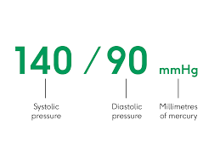
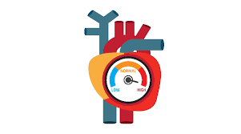
اورژانس های فشارخون
فشارخون فشار وارد شد بر دیواره ی شریانی در گردش خون است.
فشارخون سیستولیک فشار در هنگام انقباض قلب
فشارخون دیاستولیک فشار در هنگام عدم انقباض
در 1درصد افراد با هایپرتنشن بخصوص هنگامی که فشار خون بالا درمان یا کنترل نشده باشد

Slide 38
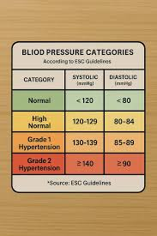
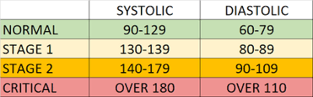

Slide 39
اورژانس های فشارخون
اورژانس فشارخون بالا با افزایش سریع فشارخون دیاستولیک(معمولا 130میلی متر جیوه)
بیقراری
گیجی
تاری دید
تهوع و استفراغ
اپیستاکسی(خون دماغ)
سردرد حساسیت به نور
اغلب همراه با انسفالوپاتی فشارخون بالا با علائم گفته شده و فلج، تشنج، خواب الودگی و اغما

Slide 40
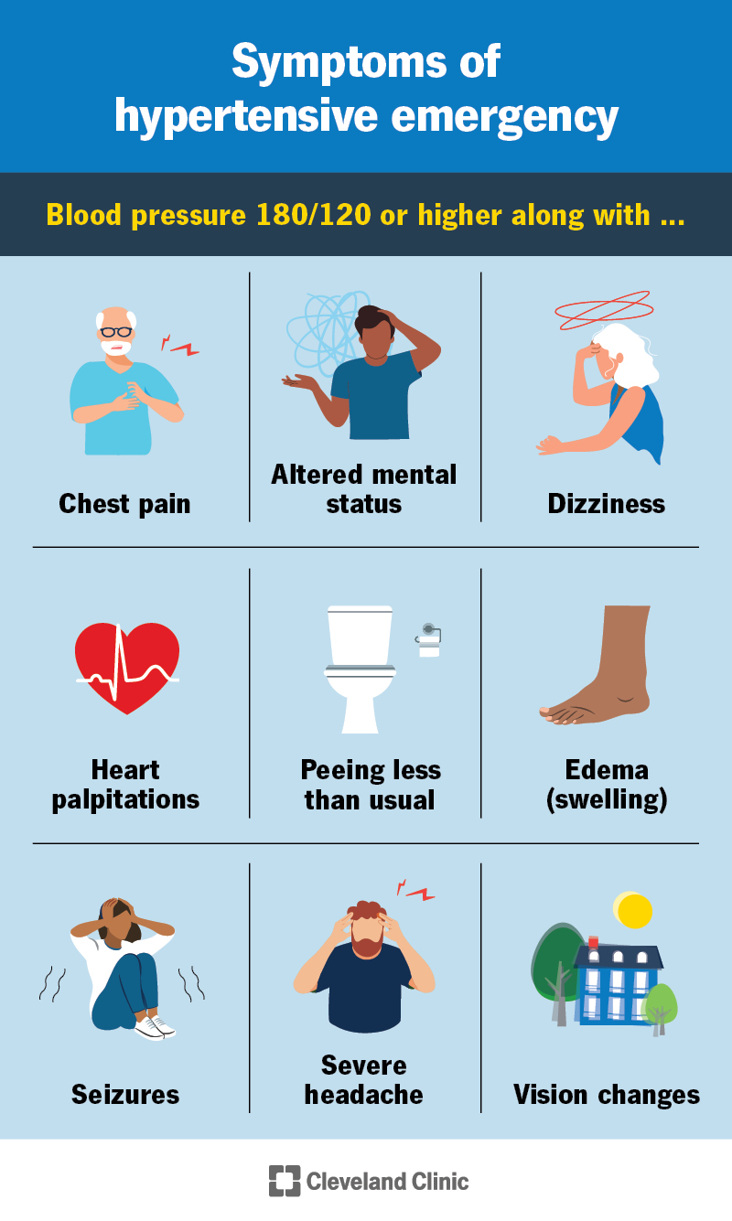

Slide 41
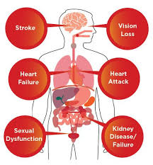
اورژانس های فشارخون
علل:
بیماران با هایپرتنشن که داروهای خود را به درستی مصرف نکرده اند
پره اکلامپسی(فشارخون حداقل140/90)
پیامد ها:
سکته های مغزی ایسکمیک و هموراژیک
تشنج
ادم ریه
اسیب های کلیوی

Slide 42
اورژانس های فشارخون
انجام ارزیابی اولیه:
نبض اغلب پر و گاهی جهنده است
اگر همراه با نارسایی بطن چپ باشد صداهایی مبنی بر ادم ریه وجود دارد.
ممکن است نیمه هوشیار، بیهوش یا در حال تشنج باشد
پوست ممکن است رنگ پریده، برافروخته یا طبیعی، سرد یا گرم، خشک یا مرطوب باشد
ممکن است ادم گوده گذار یا خفیف داشته باشد(در توکسمی بارداری)

Slide 43
اورژانس های فشارخون
درمان:
در وضعیت راحت قرار دهید
در صورت نیاز راه هوایی و پشتیبانی تهویه ای ایجاد کنید یا اکسیژن بدهید
درمان حمایتی IV(اگر وقت گیر است انجام ندهید)
بیمار باردار را به پهلوی چپ بخوابانید
فقط در صورتی پیش از بیمارستاننیاز به درمان دارد که با تغییرات اعضای انتهایی همراه باشد

Slide 44
اورژانس های فشارخون
درمان دارویی:
استفاده از مهارکننده های کانال کلسیم همچون نیفیدیپین به دلیل کاهش قابل توجه فشارخون بیمار میتواند مشکل زا باشد.
استفاده از لازیکس برای کاهش پیش بار
اسفاده ار نیترات ها برای کاهش پس بار
درمان انسفالوپاتی فشارخون بالا:
مورفین
لازیکس
نیتروگلیسرین یا نیتروپروساید
لابتالول

Slide 45
اورژانس های فشارخون
شرح حال هدفمند:
سابقه ی هایپرتنشن دارد یا خیر.
داروهایش را بدرستی مصرف کرده یا خیر.
معاینه ی جسمانی لازم

Slide 46
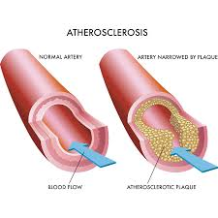
آتروسکلروز
علت زمینه ای اصلی بسیاری از بیماری های قلبی و عروقی
نوعی بیماری تحلیل برنده ی پیشرونده ی شریان هاست
علت: رسوب چربی برروی تونیکا انیتما ی رگ
درگیری تونیکا انیتما باعث درگیری تونیکا مدیا نیز میشود
با گذر زمان کلسیم به چربی میپیوندد تشکیل پلاک خونریزی اسکار، فیبروز، تشکیل پلاک بزرگتر و آنوریسم
مشکلات وابسته:
تصلب شرایین:از همگسیختگی سطح انیتمای رگ از بین رفتن قدرت ارتجاعی رگ ایجاد هایپرتنشن
کاهش جریان خون در رگ مبتلا ایجاد آنژین صدری و لنگیدن متناوب

Slide 47
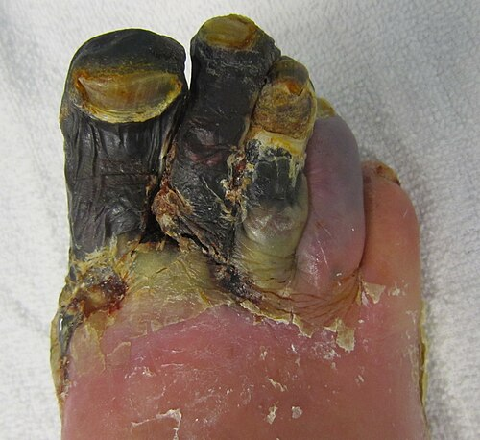
آترواسکلروز شریان محیطی
به دلایل ناشناخته شریان های کرونر را درگیر نمیکند
بیماری پیشرونده ای که اغلب در دیابت دیده میشود
در موارد شدید منجر به اولسر و قانقاریا و ایسکمی حاد و مزمن
مزمن:
لنگیدن متناوب در نتیجه ی کاش جریان خون در عضله ی فعال و درد
شایعترین محل آن پشت ساق پا است اما میتوان سایر عضلات پارا نیز درگیر کند
درد ابتدا با استراحت بهتر میشود با این وجود با پیشرفت بیماری درد دائمی
اندام معمولا سالم بنظر میرسد اما نبض ها کاهش یافته و غایب هستند.
با تشدید ایسکمی، اندام دردناک، سرد و بی حس شده و اولسر، قانقاریا و ونکروز ممکن است بوجود بیاید.
ادم وجود نخواهد داشت.

Slide 48
آترواسکلروز شریان محیطی
حاد:
انسداد شریان در اثر آمبولی، آنوریسم یا ترومبوز است.
آغاز ناگهانی درد، سرد شدن، بی حسی و رنگ پریدگی را تجربه میکند
نبض های دیستال حس نمیشوند.
میتواند منجر به ایسکمی شدید همراه با اختلالات حسی و حرکتی گردد
ادم وجود ندارد

Slide 49
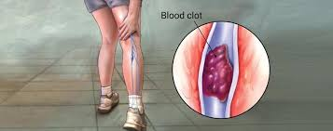
ترومبوز ورید عمقی deep vein thrombosis
شایعترین محل آن ورید های بزرگ ران و پشت زانو است.
عوامل مستعد کننده:
سابقه ی ترومای اخیر
بی حرکتی
بارداری یا ورید های واریسی
علائم:
درد دارای افزایش تدریجی و تندرنس پشت زانو
پشت زانوی متورم به علت انسداد برگشت وریدی
گاهی ورید متورم مانند طناب قابل لمس است
بالا نگهداشتن پا علائم را کاهش میدهد
پوست میتواند گرم و قرمز باشد
گاهی ممکن است بی علامت باشد
علامت هومان مثبت

Slide 50
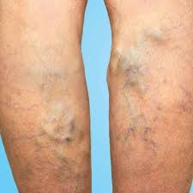
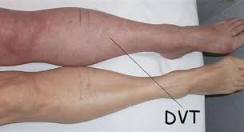

Slide 51
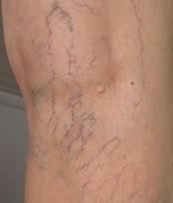
ورید های واریسی
ورید های سطحی متسع که غالبا در اندام تحتانی دیده میشوند
عوامل مستعد کننده:
بارداری
چاقی
ژنتیک
علائم و نشانه ها:
اتساع واضح ورید های ساق
تورم و ناراحتی پایین ساق بخصوص در پایان روز
تغییر قوام پوست ساق و مچ پا

Slide 52
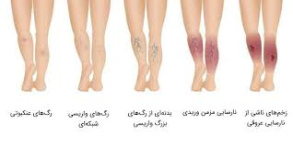
ورید های واریسی
در حالت مزمن:
میتواند اولسر استاز وریدی که حالت غیر بحرانی است رخ دهد
این اولسر های استاز میتوانند پاره شوند ولی فشار مستقیم معمولا میتواند خونریزی را کنترل کند

Slide 53
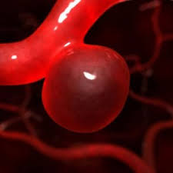
آنوریسم
به معنای اتساع رگ
شکاف تونیکا انیتما ی رگ
انواع انوریسم:
حاصل از اترواسکلروز(در اکثر موارد علت اصلی و بیشتر در آئورت بعلت فشار بالای خون)
شکافنده ی dissecting
عفونی(شایعترین علت سفلیس. بندرت اتفاق میفتد)
مادرزادی(در بیماری های متعددی مانند سندروم مارفان؟)
ترومایی

Slide 54
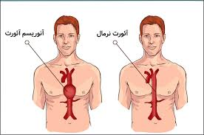
آنوریسم
آنوریسم آئورت شکمی:
معمولا به علت آترواسکلروز و غالبا در آئورت در زیر شریان های کلیه و بالای دوشاخه شدن به شریان ایلیاک داخلی اتفاق میفتد
در مردان 10 برابر بیشتر از زنان
بیشتر سنین 60-70 سال
علائم و نشانه ها:
درد شکمی
درد پشت، پهلو
هایپوتنشن
تمایل به دفع مدفوع به علت نشت خون به فضای پشت صفاق

Slide 55
آنوریسم
عامل اکثر آنوریسم های آئورت شکاف است هماتوم آنوریسم
شکاف اولیه اغلب در نکروز کیستی مدیا : نوعی بیماری تحلیل برنده بافت همبند حاصل از هایپرتنشن(75-85درصد موارد) و تا حدی سالمندی(ممکن است در سایر افراد با سنین متفاوت نیز اتفاق بیفتد)
عوامل مستعد کننده: هایپرتنشن
بیشتر موارد انوریسم ائورتی شکافنده ائورت صعودی را درگیر میکنند و بعد ازآن به کل آئورت شکمی وشاخه های آن شامل شریان های کرونری، دریچه ی ائورتی، شریان هلی ساب کلاوین و شریان های کاروتید گسترش پیدا کند
آنوریسم ممکن است در هر زمانی در داخل پریکارد یا فضای پلورال پاره شود.

Slide 56
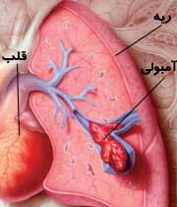
آمبولی ریه
حرکت و گیر ردن آمبولوس در شریان های ریوی
آمبولوس: چربی، هوا، مایع آمینیوتیک یا لخته ی خون
عوامل مستعدکننده:
بی حرکتی طولانی مدت
ترومبوفلبیت
استفاده از داروهای خاص
فیبریلاسیون دهلیزی
جراحی
شکستگی هیپ

Slide 57
آمبولی ریه
علایم و نشانه ها:
به اندازه و محل بافت درگیر بستگی دارد
آغاز ناگهانی تنگی نفس شدید
با یا بدون درد قفسه ی سینه
نهایتا هایپرتروفی بطن راست

Slide 58
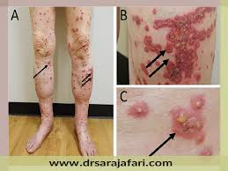
واسکولیت
نوعی التهاب عروق خونی
در بیماری ها و سندروم های روماتیسمی
فرایند التهابی معمولا سگمنتال است
التهاب داخل مدیای رگ تمایل دارد لایه ارتجاعی داخلی را تخریب کند
نکروز و هایپرتروفی رگ رخ میدهد دیواره ی رگ تمایل به شکاف پیدا میکند فیبرین و گلبول های قرمز خون به به بافت اطراف نشت پیدا میکند انسداد نسبی یا کامل رگ و نکروز

Slide 59
ارزیابی بیماری های قلبی و عروقی
بهترین مراقبت سیستماتیک گام به گام
1. مهمترین مشکل تهدید کننده ی حیات بیمار(مشکلات راه هوایی، تنفسی، گردش خون و شوک) را مشخص کنید.(علت در این مرحله مهم نیست)
اقدامات درمانی عمومی در بالین بیمار:
الف)دادن نیترات ها، آسپرین و مسکن به در علامتدار قفسه سینه
ب)درمان ادم ریه
ج)دادن مسکن در اورژانس های عروق محیطی

Slide 60
ارزیابی بیماری های قلبی و عروقی
2.پس از کنترل عامل تهدید کننده ی حیات شرح حال و معاینه ی جسمانی برای رسیدن به تشخیص
ارزیابی در بیماران مبتلا به بیماری جدی محدود ولی هدفمند
بیماران با بیماری های خفیف تر ارزیابی جامع تر
حمایت و پشتیبانی عاطفی از بیمار و خانواده

Slide 61
بررسی صحنه و ارزیابی ابتدایی
1. اطمینان از بی خطر بودن صحنه
2.سطح پاسخگویی بیمار را مشخص کنید(AVPU)
3.انجام ABC:اقدامات در بازگشایی راه هوایی، بررسی تنفس و نبض
4. بررسی پوست: بررسی رنگ، دما، رطوبت، تورگور پوستی ، تحریکپذیری و ادم
5. اندازه گیری فشار خون

Slide 62
شرح حال
SAMPLE
SIGN & SYMPTOM
ALLERGY
MEDICATION
PAST MEDICAL HISTORY
LAST ORAL INTAKE
EVENT

Slide 63
علائم شایع
SIGN & SYMPTOM
درد یا ناراحتی قفسه ی سینه(شایعترین علامت) اما ممکن است تمام بیماران قلبی درد را تجربه نکنند.
تنگی نفس
سرفه
سنکوپ
تپش قلب

Slide 64
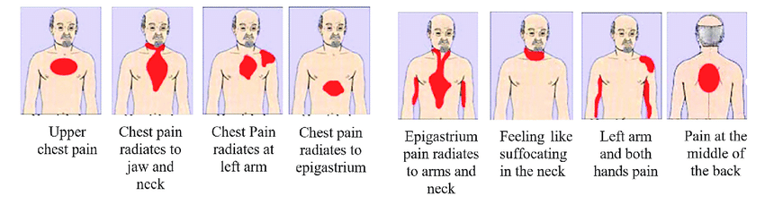
CHEST PAIN
CHEST PAIN(درد قفسه ی سینه):
ناراحتی یا درد قفسه ی سینه با انتشار به شانه، گردن، فک یا پشت
دربیماران سالند یا دیابتی میتواند بدون درد باشد
میتواند خوش خیم باشد اما افتراق ان در بالین بیمار سخت است.

Slide 65
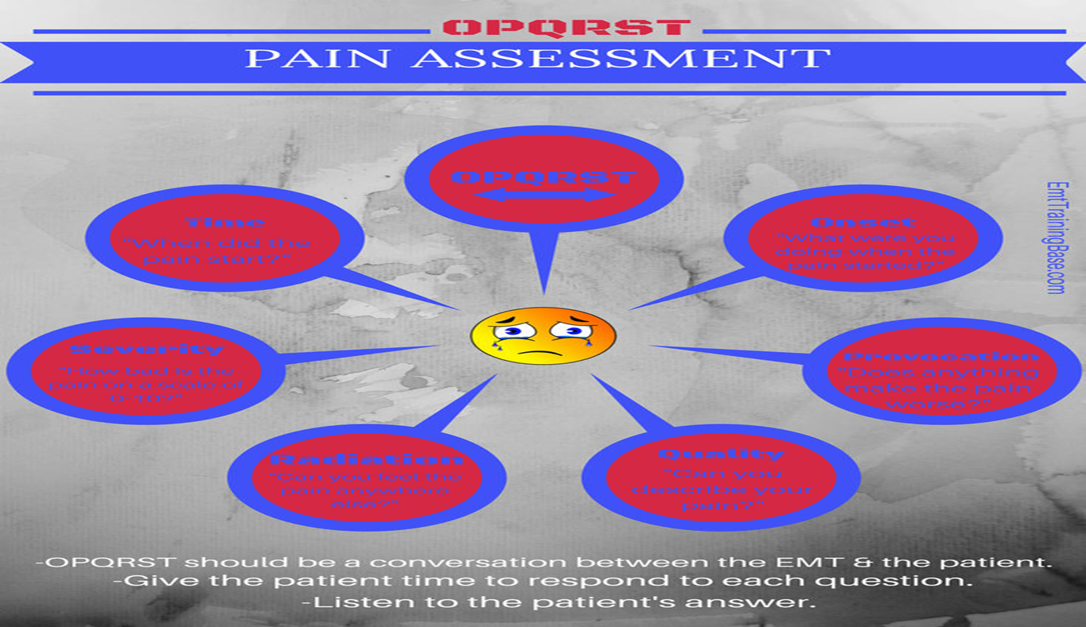

Slide 66
تنگی نفس
اکثر بیماران قلبی به علت ارتباط نزدیک قلب و دستگاه تنفسی مشکل تنفسی دارند.
در بعضی بیماران ممکن است تنها علامت باشد
اغلب با انفارکتوس میوکارد همراه است.
بیماران دارای نارسایی احتقانی قلب نیز ممکن است هنگام دراز کشیدن تنگی نفس یشتری را احساس کنند.

Slide 67
بررسی تنگی نفس
1.مدت:چقدر طول کشیده، مداوم است یا متناوب
2.آغاز:ناگهانی بوده یا خیر
3.تسکین یا تشدید:تسکین یا تشدید
4. اورتوپنه:ایا با نشستن تخفیف پیدا میکند؟

Slide 68
سرفه
اکثر بیماران مبتلا به درد قفسه ی سینه سرفه میکنند.
سرفه خشک است یا مرطوب؟
یا بیمار هنگام سرفه کردن از عضلات قفسه ی سینه استفاده میکند؟

Slide 69
سایر علائم و نشانه های وابسته
سطح هوشیاری: نشاندهنده ی خونرسانی مغز
تعریق:مشکلات قلبی بر دستگاه عصبی خودمختار تاثیر میگذارند و تحریک سمپاتیک موجب تعریق شدید میشود
بی قراری و اضطراب:از اولین علائم کاهش خونرسانی و اکسیژنرسانی مغز
احساس مرگ قریب الوقوع: در نتیجه ی تحریک شدید و قابل توجه دستگاه عصبی سمپاتیک
خستگی:به علت کم خونی، کاهش اکسیژن رسانی یا اختلال کلی عملکرد دستگاه قلبی و عروقی
تپش قلب:به علت تاکیکاردی
ادم:تجمع مایع در فضای سوم است. با افت عملکرد قلب همراه است و نشانده ی بیماری های مزمن قلبی و عروقی است

Slide 70
سایر علائم و نشانه های وابسته
سردرد
دلایل:
1.کاهش خونرسانی بهCNS. شدید است
2.افزایش دوز داروی نیتروگلیسرین
3. تشدید بیماری قلبی
سنکوپ:افت هوشیاری به دلیل کاهش گذرای جریان خون مغز.
دلایل:
آریتمی های قلبی
آسیب های ایسکمیک به علت اختلال در خونرسانی قلب
کاهش برونده قلبی و افت جریان خونCNS
درد شدید

Slide 71
سایر علائم و نشانه های وابسته
تغییرات رفتاری:کاهش حاد یا مزمن جریان خون مغز. میتواند نشاندهنده ی پنهان بیماری قلبی و عروقی باشد
حالت نگرانی چهره:درد همراه با تاثیر بر سمپاتیک
محدودیت فعالیت:درد نتیجه ی کاهش فعالیت قلب. میتواند سریع(حاد) یا کند(مزمن) اتفاق بیفتد
تروما:میتواند در نتیجه ی کاهش خونرسانی به CNS باشد

Slide 72

آلرژی
ALLERGY
آیا به داروی خاصی آلرژی دارد؟(بین آلرژی دارویی و عوارض ناخواسته دارو تفاوت وجود دارد)
تمام مواردی که فرد به آنها الرژی دارد را از او سوال کنید.

Slide 73
داروها
MEDICATION
اکنون چه داروهایی استفاده میکند؟
نیتروگلیسیرین(نیتروستات)
پروپرانولول(ایندرال) و سایر بتابلوکر ها
دیژیتال ها(لانوکسین)
دیورتیک ها(لازیکس، ماکس زید، دیازید)
داروهای ضدفشارخون بالا(وازوتک، پری نیویل، کاپوتن)
داروهای ضد آریتمی(مکستیل، کونیاگلوت، تامبوکور)
داروهای کاهندهی چربی خون(مواکور، لوبید)

Slide 74
داروها
MEDICATION
ایا داروهایش را مصرف میکند؟
ایا با دوز صحیح مصرف میکند؟
ایا سر وقت داروهایش را استفاده میکند؟
بیمار چه داروهای نسخه نشده ای استفاده میکند؟(مانند استفاده از مواد مخدر مثلا تاثیر کوکائین باعث انقباض عروقی شدید میشود و ممکن است منجر به انفارکتوس میوکارد و افزایش خون شدید گردد)
تمامی داروهای بیمار همراه با خود به مرکز درمانی منتقل کنید.

Slide 75
سابقه ی پزشکی قبلی
PAST MEDICAL HISTORY
ایا بیمار سابقه ی بیماری قلبی دارد؟
ایا بیمار قبلا مشکل قلبی داشته؟
بیماری های دریچهه ای
انوریسم
جراحی قلبی
انومالی مادرزادی قلفبی
پریکاردیت یا دیگر بیماری های قلبی
نارسایی احتقانی قلب

Slide 76
سابقه ی پزشکی قبلی
PAST MEDICAL HISTORY
بیمار دیگر چه مشکلات پزشکی دارد؟
ایا فردی در خانواده مشکل قلبی داشته؟ در چه سنی بوده؟(در صورتی که قبل از 50 سالگی بوده احتمال بیماری قلبی مددجو نیز بالاست)
ایا بیمار سیگار میکشد یا چربی ون دارد؟(عوامل خطر بیماری های قلبی)

Slide 77
LAST ORAL INTAKE
اخرین بار کی غذا خورده است؟
درباره ی مصرف کافئین سوال کنید.
اگر بیمار قبل از شروع علائم غذای پر چرب مصرف کرده باشد ممکن است درد ان ناشی از بیماری کیسه ی صفرا باشد.

Slide 78
EVENT
بیمار قبل از اغاز علائم چه میکرد؟
ایا مشکل عاطفی وجود داشته؟
درباره ی شروع درد در حین رابطهی جنسی نیز از بیمار سوال کنید.

Slide 79
معاینه ی جسمانی
پس از رسیدگی به مشکلات تهدید کنندهی حیات در وهله ی اول معاینه ی جسمی
استفاده از مشاهده، سمع و لمس

Slide 80
مشاهده
محل تراشه:حرکت به یک سمت به دلیل پنوموتوراکس
ورید های ژگولار:اتساع نشاندهی افزایش فشار در ورید های مرکزی(نارسایی قلبی و تامپوناد قلبی) برای بررسی بیمار را در وضعیت نیمه نشسته(45 درجه) قرار دهید. در افراد چاق تشخیص مشکل است.
قفسه ی سینه:شکل قفسه ی سینه و وضعیت تنفس(استفاده از عضلات کمک تنفسی) و مشاهده ی اسکار محل عمل های قبلی
اپی گاستر:اتساع شکم و ضربان های قابل مشاهده(انوریسم ائورتی و پارگی شریان)
ادم محیطی و اطراف ساکروم: درد نتیجه ی ایجاد فشار برروی گردش خون محیطی. گوده گذار یا خفیف
پوست:رنگ پریده یا دچار تعریق نشاندهنده ی انقباض عروق محیطی و تحریک سمپاتیک. ظهر لکه لکه در نتیجهی نارسایی مزمن قلبی

Slide 81
سمع
صداهای تنفسی: صداهای غیر طبیعی میتواند نشاندهنده ی احتقان یا ادم ریه باشد
صداهای قلبی:نیاز به بررسی در بالین بیمار وجود ندارد
بروئی شریان کاروتید: این سوفل نشاندهنده جریان متلاطم خون در رگ است(در صورت شنیدن به هچ عنوان نباید ماساژ کاروتید داد)
بروئی ائورت شکمی:نشانده ی انسداد نسبی رگ و شایعترین غلت آن تصلب شرایین است.

Slide 82
لمس
نبض:سرعت و نظم ضربان را بررسی کنید.
قفسه ی سینه:
صدای کریپتوس یا خش خش شکستگی دنده ها
صدای ترق ترق امفیزم زیر جلدی
تندرنس همراه با کشیدگی عضله دیوارهی قفسه ی سینه والتهاب غضروف دنده ها التهاب مفصل دنده ها و استرنم یا شکستگی را بیان میکند
اپی گاستر:از نظر نبض و اتساع شکمی آنوریسم آئورت شکمی

Slide 83
درمان اورژانس های قلبی-عروقی
احیای پایه و پیشرفته
مهارت های پیشرفته پیش بیمارستانی:
مانیتورینگ ECG
مانور های واگ(ماساژ سینوس کاروتید)
مشت زدن روی قفسه ی سینه
درمان دارویی
دفیبریلاسیون
الکتروشوک همزمان شده
گذاشت ضربان ساز از راه پوست

Slide 84
مانور های واگ
کمک به کند کردن سرعت ضربان قلب در بیمار پایدار دارای تاکیکاردی علامت دار
از بیمار بخواهید مانور والسالوا انجام دهد مانند زمانی که میخواهد سرفه کند یا زور بزند یا با ماساژ سینوس کاروتید
ماساژ سینوس کاروتید:
در بیماران مبتلا به بروئی شریان کاروتید یا بیماری شناخته شده ی عروق مغزی نباید انجام شود
در تاکیکاردی حمله ای فوق بطنی
عوارض:اسیستول، PVC، تاکیکاردی بطنی یا فیبریلاسیون بطنی، سکته مغزی، تشنج یا سنکوپ، برادی کاردی و تهوع و استفراغ

Slide 85
مشت زدن روی قفسه ی سینه
ضربه با بغل مشت برروی استرنوم
میتواند محرک دپولاریزاسیون داخل قلب باشد
بیشترین اثر ان زمانی است که بلافاصله پس از اغاز فیبریلاسیون بطنی یا تاکیکاردی بطنی بدون نبض انجام شود
در کودکان توصیه نمیشود
جهت انجام مشت خود را در فاصله ی 25 تا 30 سانتی متری به وسط استرنوم بکوبید

Slide 86
درمان دارویی
آتروپین، آدنوزین، لیدوکایین، آمیودارون، پروکاینامید، وراپامیل، برتیلیوم | اختلال ریتم را کنترل یا سرکوب میکنند | داروهای ضد آریتمی
دوپامین، نور اپی نفرین و اپی نفرین، دوبوتامین، ایزوپزوترنول | شبیه اپی نفرین و نوراپی نفرین عمل میکنند | داروهای مقلد سمپاتیک
اکسید نیتروژن، مورفین، نیتروگلیسرین، نالبوفین، اکسیژن | درد را تسکین میدهند | داروهای مورد استفاده در ایسکمی میوکارد
آلتپلاز(اکتیواز) آسپرین(در این دسته نیست اما از تجمع پلاکتی جلوگیری میکند) رتپلاز(رتاواز) | لخته هارا تجزیه میکنند | داروهای ترومبولیتیک
فورزماید، دیازپام، پرومتازین،سدیم نیتروپروساید |  | سایر داروها
دیژیتال(دیگوکسین و لانوکسین) بتابلوکر ها |  | داروهایی که بندرت استفاده میشوند

Slide 87
ضربان ساز پوستی
در برادیکاردی علامتدار همراه با بلوکAV با درجه ی بالا، فیبریلاسیون دهلیزی با پاسخ بطنی کندو سایر برادیکاردی های مهم مثل اسیستول
در صورت موثر نبودن اقدامات دارویی و ابتلای بیمار به کاهش فشار خون یا کاهش خونرسانی
سرعت مطلوب 60تا80 ضربان در دقیقه

Slide 88
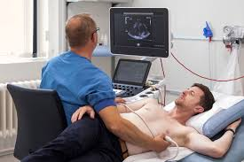
اکوکاردیوگرافی
اکوکاردیوگرافی یک روش تصویربرداری غیرتهاجمی است
با استفاده از امواج فراصوت (Ultrasound)، تصاویر زنده از ساختار و عملکرد قلب ایجاد می‌کند.
این روش مثل سونوگرافی است، اما به‌طور خاص برای بررسی قلب و عروق بزرگ اطراف آن به کار می‌رود.

Slide 89
انواع اصلی اکوکاردیوگرافی
اکو ترانس‌توراسیک (TTE – Transthoracic Echocardiography)
رایج‌ترین نوع اکو که پروب روی قفسه سینه قرار می‌گیرد.
اکو ترانس‌ازوفاژیال (TEE – Transesophageal Echocardiography)
پروب وارد مری می‌شود و تصاویر باکیفیت‌تر از پشت قلب می‌گیرد.
اکو استرس (Stress Echo)
برای ارزیابی عملکرد قلب در حین یا پس از ورزش یا با دارو.
اکو داپلر (Doppler Echocardiography)
برای اندازه‌گیری سرعت و جهت جریان خون در قلب و عروق.
اکو سه‌بعدی (3D Echo)
تصاویر سه‌بعدی برای ارزیابی دقیق‌تر دریچه‌ها و حفرات قلب.

Slide 90
اکوکاردیوگرافی
مواردی که با اکو می‌توان تشخیص داد
اندازه و شکل قلب و حفرات آن
عملکرد پمپاژی قلب بررسی قدرت انقباض بطن‌ها – EF))
بیماری‌های دریچه‌ای قلب (تنگی یا نارسایی دریچه‌ها)
وجود لخته یا تومور داخل قلب
مایع پریکارد (تامپوناد یا افیوژن)
نقایص مادرزادی قلب (حفرات غیرطبیعی یا اتصالات نادرست)
بیماری‌های آئورت (آنوریسم، پارگی)
بررسی جریان خون و فشار داخل قلب با داپلر

Slide 91
اکوکاردیوگرافی
مزایا:
غیرتهاجمی و بدون درد
بدون اشعه
امکان تکرار برای پیگیری وضعیت بیمار
قابل انجام در کلینیک، بیمارستان یا حتی کنار تخت
محدودیت‌ها:
کیفیت تصویر وابسته به مهارت اپراتور و وضعیت فیزیکی بیمار
در بیماران با قفسه سینه پهن یا بیماری ریوی شدید، ممکن است تصاویر واضح نباشد
نیاز به تجهیزات مناسب و گاهی دستگاه‌های پیشرفته

